Slide 1







K23 | Pengenalan Komputasi
25 Oktober 2023
Sistem Pemesanan Makanan dan Minuman
KELOMPOK 7
TUGAS BESAR PENGENALAN KOMPUTASI

Slide 2




Anggota Kelompok
1. Shannon Aurellius Anastasya Lie
2. Nawaf Amjad Rizqi Aldaha Ismail
3. Favian Rafi Laftiyanto
4. Muhammad Riyan Rajab
5. Ni Made Sekar Jelita Parameswari
(19623105)(19623217)
(19623238)(19623259)
(19623308)

Slide 3

Program Sistem Pemesanan Makanan dan Minuman
Program ini merupakan program pemesanan makan dan minuman secara digital. Ketika akan memesan, pelanggan dapat memesan, lalu pesanan akan diterima dan diproses oleh admin secara otomatis.

Slide 4


TUGAS 01
Dekomposisi Masalah

Slide 5

TUGAS 01
01 | Menu Makanan dan Minuman
02 | Menerima pesanan
03 | Bill Pembayaran
04 | Proses Pembayaran
05 | Menerima Pesanan Selanjutnya
06 | Menampilkan Total Pesanan dan Pendapatan
Dekomposisi Masalah

Slide 6

01
Menampilkan Menu Makanan dan Minuman
Data Menu Makanan dan Minuman disimpan dalam sebuah array
Data menu yang disimpan adalah nomor menu, nama menu, harga menu, dan stok menu

Slide 7
02
Menerima Pesanan
User input makanan dan minuman yang ingin dipesan
Mengecek ketersediaan stok
Menampilkan daftar pembelian makanan dan minuman yang dipesan beserta harganya

Slide 8
03
Bill Pembayaran
Menghitung total harga dan pajak
Menghitung total tagihan dengan pajak
Menampilkan bill berisi rincian harga dan menu yang dipesan beserta porsinya

Slide 9
04
Proses Pembayaran
User input metode pembayaran
Jika metode pembayarannya adalah uang tunai, user input jumlah uang tunai, lalu muncul output pembayaran beserta kembaliannya
Jika metode pembayarannya adalah kartu debit, kartu kredit, atau QRIS, lakukan pembayaran

Slide 10
05
Menerima Pesanan Selanjutnya
User input apakah ingin memesan kembali atau tidak
Jika iya, maka tampilan akan kembali ke menu makanan dan minuman
Jika tidak, maka tampilan akan berlanjut

Slide 11
06
Menampilkan Total Pesanan dan Pendapatan
Menghitung jumlah pesanan dan total pendapatan
Jika tidak ada pesanan berikutnya dari user, tampilkan jumlah pesanan dan total pendapatan

Slide 12


TUGAS 02
Kerja Sistem

Slide 13
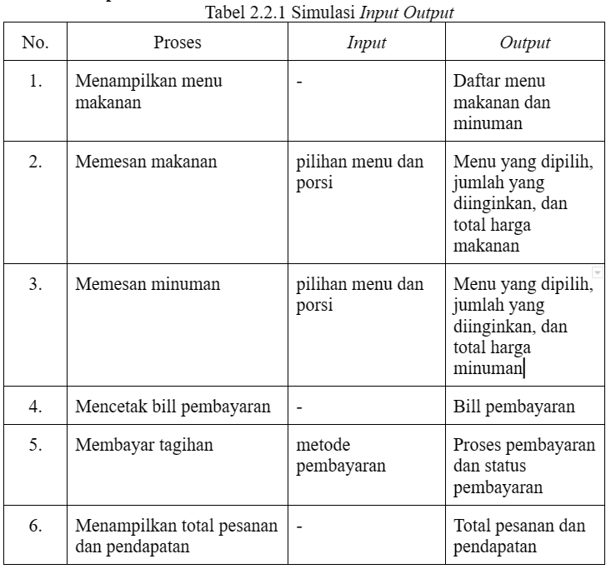
INPUT/OUTPUT

Slide 14
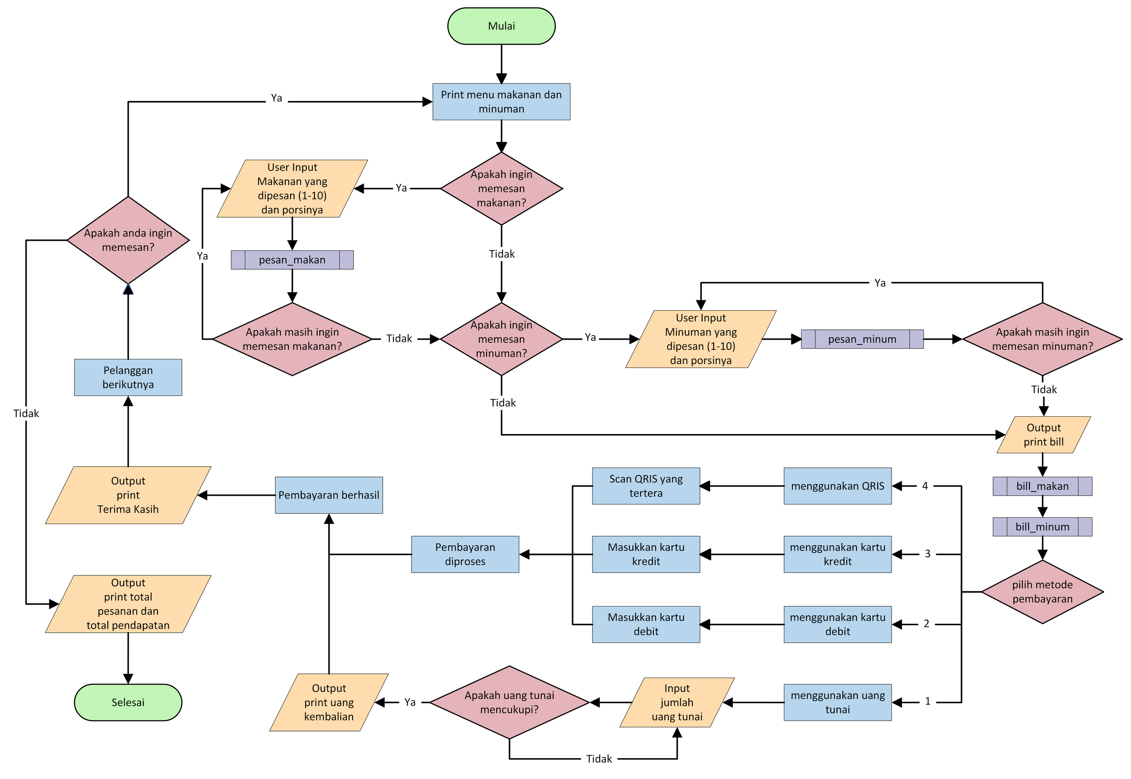
MAIN FLOWCHART

Slide 15
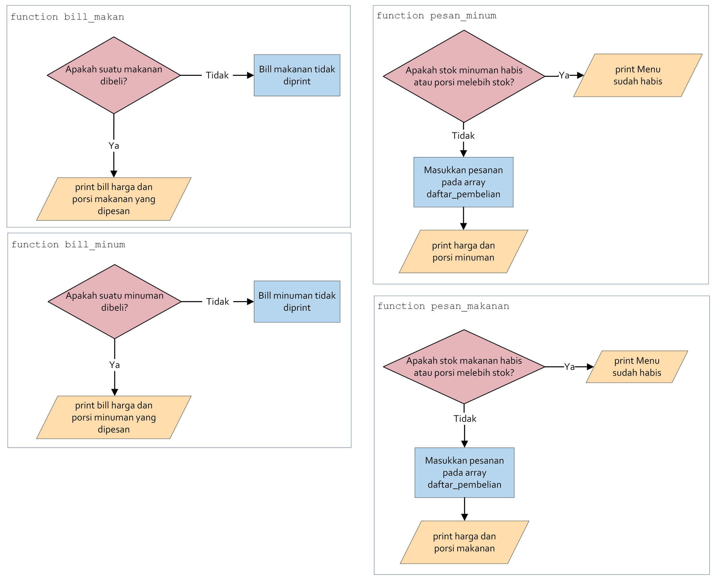
SUBPROGRAM FLOWCHART

Slide 16
TUGAS 03
Kode Program

Slide 17
Link Repository Github

Slide 18

Terima Kasih!

